Slide 1
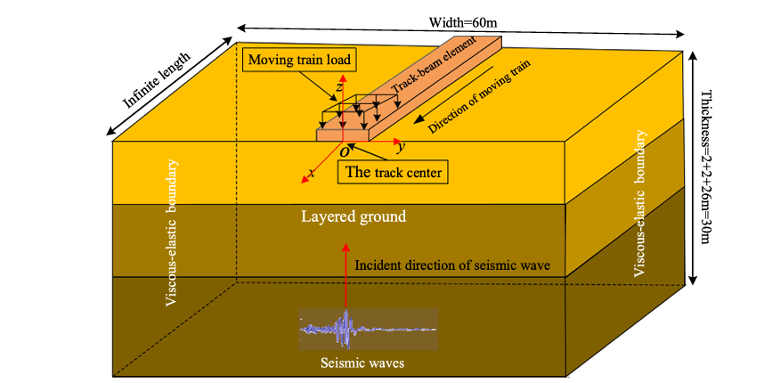
https://doi.org/10.1016/j.sandf.2024.101412
Hajime Matsumoto
Prediction of ground vibration under combined seismic and high-speed
train loads considering earthquake intensity and site category
震度と地盤種別を考慮した地震と高速鉄道の複合荷重下における地盤振動の予測
Wei Xie^{a,b,d}, Guangyun Gao^{b}, Jian Song^{c}, Yonggang Jia^{d}
PowerChina Huadong Engineering Corporation Limited，b)同済大学，c)渤海大学，
d)中国海洋大学海洋環境・地質工学山東省重点実験室
概要
脱線事故を推定のためには、地震荷重と高速列車荷重が複合的に作用した場合の地盤振動を合理的に予測する手法が必要
地震荷重と高速鉄道荷重が複合的に作用した場合の地盤振動
について検討
2つの動的荷重が複合的に作用した場合の地盤振動に及ぼす地盤種別と震度の影響を解析
手法・結果
2.5次元有限要素モデルを用いる
地盤の硬さが大きい場合には，地盤の硬さが地盤振動に与える影響は小さい
PGDは複合荷重下における軌道中心の地盤振動変位を予測するための最も妥当な震度指標である
等価せん断波速度とPGDに基づく予測式は、地震時の高速列車荷重による地盤振動を推定するための有効な手段であり，様々な条件下において適用可能
コメント
Introductionとconclusionがコンパクトにまとまっていて読みやすい
Notes:
2.5次元有限要素モデル 物体の3次元形状を1つの方向から見える範囲で表したもの 物体の裏側や内部情報がない

